Slide 1
БИОлогия
+
техНИКА
=
БИОНИКА

Slide 2
БИОНИКА (англоязычное названия – «биомиметика»), от латинских слов: «биос» - жизнь и «мимесис» - подражание.
Бионика – наука об использовании в технике знаний о конструкции, принципе и технологическом процессе живого организма. Основу бионики составляют исследования по моделированию различных биологических организмов.

Slide 3
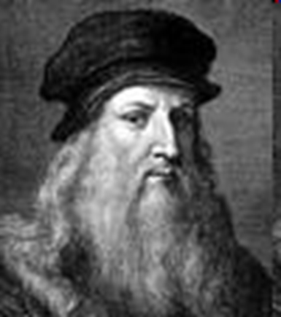
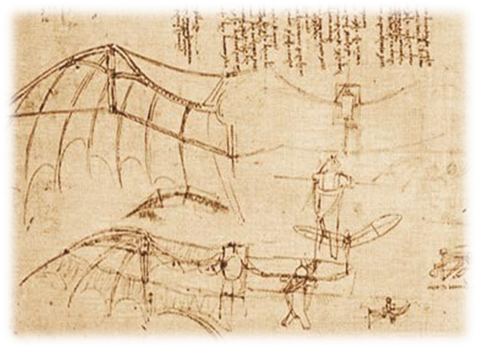
История развития
Идея применения знаний о живой природе для решения инженерных задач принадлежит Леонардо да Винчи, который пытался построить летательный аппарат с машущими крыльями, как у птиц: орнитоптер.

Slide 4
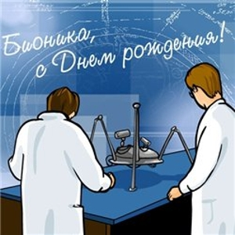
Дата рождения бионики:
13 сентября 1960 года (в Дайтоне (США) состоялся первый симпозиум по бионике)

Slide 5
Символ бионики
У бионики есть символ: скрещенные скальпель, паяльник и знак интеграла.
Этот союз биологии, техники и математики позволяет надеяться, что наука бионика проникнет туда, куда не проникал еще никто, и увидит то, чего не видел еще никто.

Slide 6
Различают:
биологическую бионику, изучающую процессы, происходящие в биологических системах;
теоретическую бионику, которая строит математические модели этих процессов;
техническую бионику, применяющую модели теоретической бионики для решения инженерных задач.

Slide 7
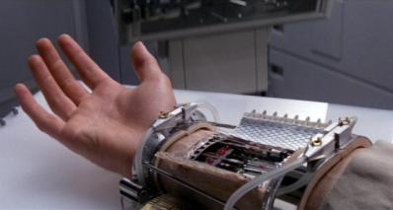
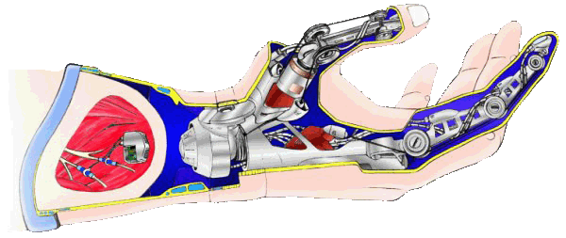
Практическая (техническая) часть
Биологическая бионика
Теоретическая часть

Slide 8
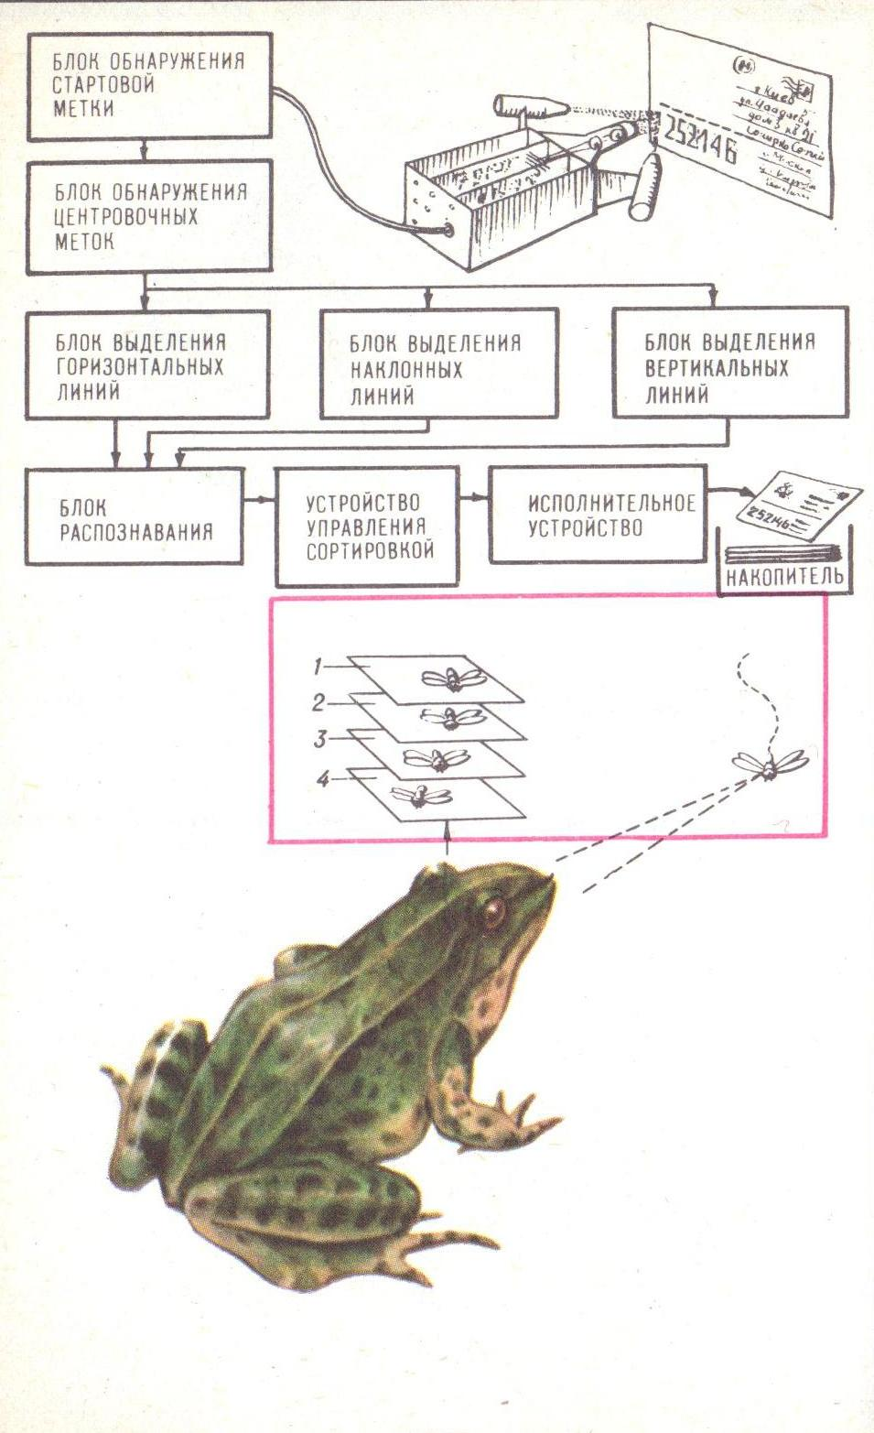
Основные направления работ
Исследование
органов чувств
и других воспринимающих
систем живых организмов
с целью разработки
новых датчиков и
систем обнаружения.

Slide 9
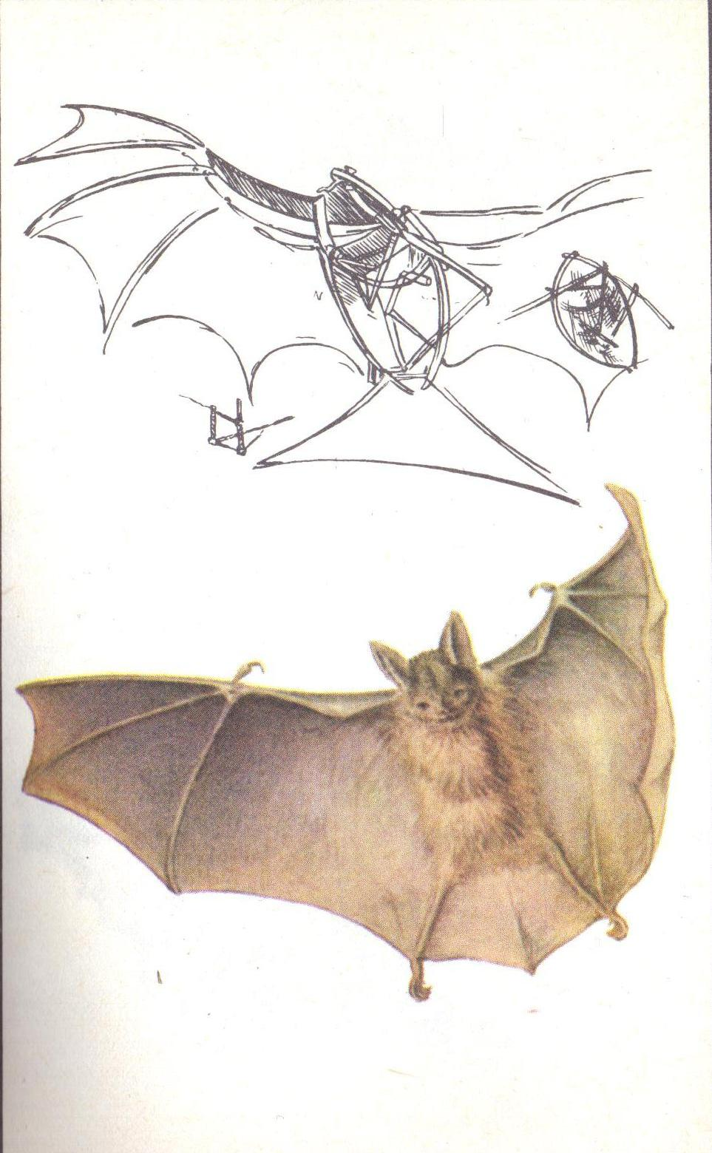
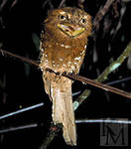
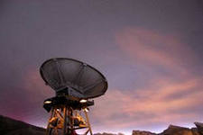
Основные направления работ
Изучение принципов
ориентации, локации и
навигации у различных
животных для использования
этих принципов в технике.

Slide 10
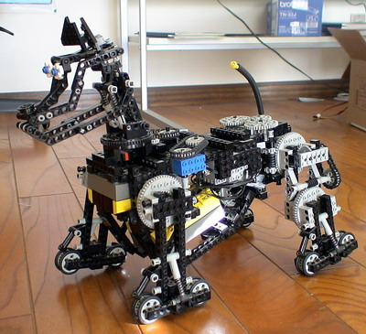
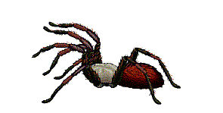
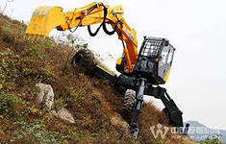
Основные направления работ
Исследование
морфологических,
физиологических,
биохимических особенностей
живых организмов для
выдвижения новых
технических и научных идей.

Slide 11
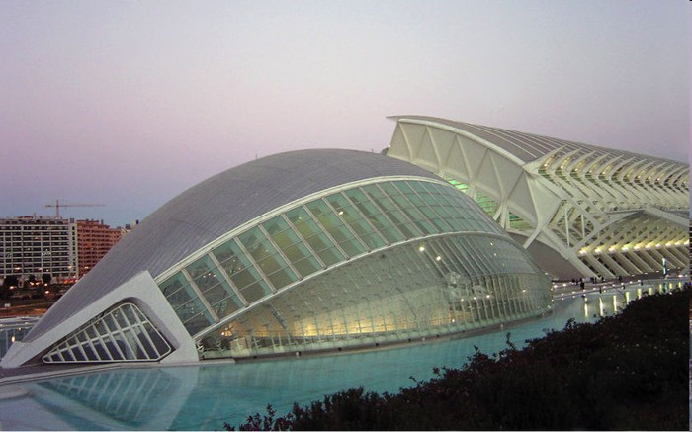
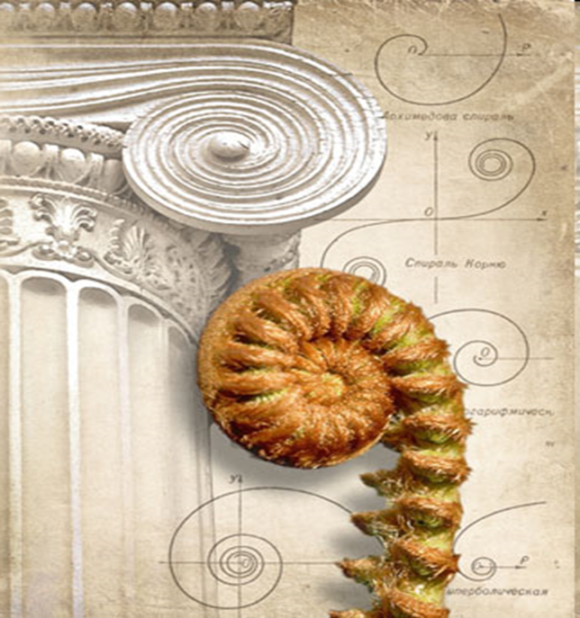
Архитектурно-строительная бионика

Slide 12
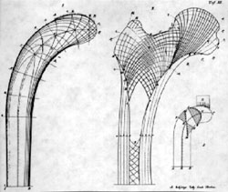
Густав Эйфель в 1889 году построил чертеж Эйфелевой башни. Это сооружение считается одним из самых ранних очевидных примеров использования бионики в инженерии.
Основание Эйфелевой башни напоминает костную структуру головки бедренной кости
Костная структура головки бедренной кости

Slide 13
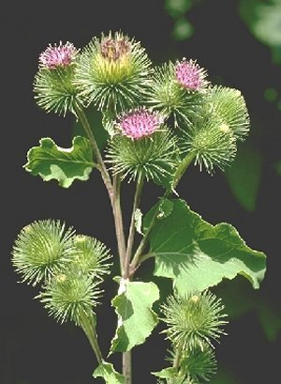
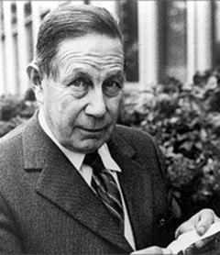
Одним из удачных примеров бионики является широко распространенная «липучка», прототипом которой стали плоды растения репейник, цеплявшиеся за шерсть собаки швейцарского инженера Жоржа де Местраля.

Slide 14
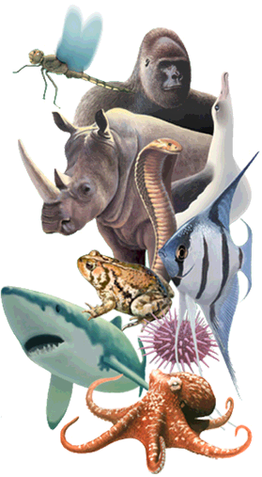
Бионика
Природа может научить человека многому. Все организмы на земле совершенны и уникальны.
Задача бионики - заимствовать у природы технические идеи.

Slide 15
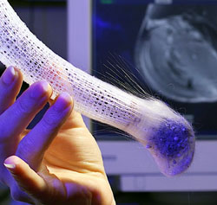
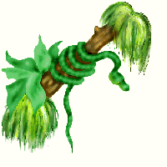
Живые организмы в ходе эволюции научились жить с использованием минимального количества энергии. Это основано на уникальном метаболизме животных.
В теле глубоководных губок обнаружили оптоволокно .Материал из скелета этих губок может пропускать цифровой сигнал.
Зубы змеи послужили прототипом игл для подкожных инъекций.

Slide 16
Изучив медузу, удалось создать копию "барометра" и сконструировать систему, обладающую высокой чувствительностью.
Прибор предсказывает шторм за 20 часов до начала.

Slide 17
Паучья нить - самое прочное натуральное волокно. Паутина обладает такими свойствами, как упругость (способна растягиваться до 40% от исходной длины) и прочность - она в несколько раз прочнее стали.

Slide 18
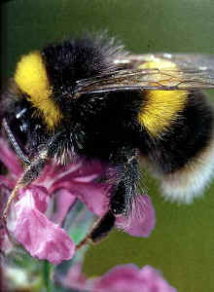
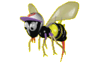
Бумага тоже была изобретена не человеком, а... стенными осами и шершнями. Они разжевывали старую древесину, производя при этом серую бумагу для постройки своих гнезд.
За осами, очевидно, подсмотрел китаец Цай Лунь, который нашел способ делать бумагу из волокнистой внутренней коры тутового дерева.

Slide 19
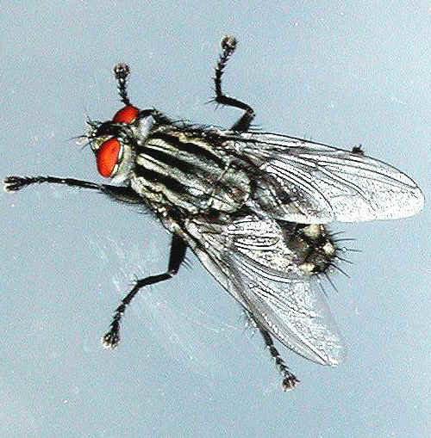
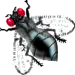
Муха одновременно видит не одно, а много изображений какого-либо предмета. Когда это предмет движется, то он как бы переходит от одного изображения в другое. А это дает возможность с большой точностью определять скорость движения тела.
После того, как принцип устройства глаз мухи был изучен, инженеры создали новый прибор - “глаз мухи”, предназначенный для определения скорости летящих самолетов.

Slide 20
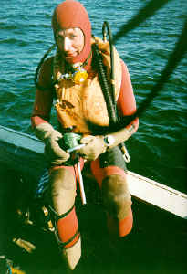
Один из видов водяных жуков, прихватив воздушный пузырь, опускается с ним под воду. Пузырь служит в качестве легкого. Он принимает от жука углекислый газ, выпускает его в воду, а из нее набирает растворенный в воде кислород
Акваланг, считается, что его изобрели Жан-Жак Кусто и Эмиль Ганьян в 1943 г. Они позаимствовали идею акваланга у замечательного насекомого.
Паук-серебрянка под водой из пузырьков воздуха строит домик.

Slide 21
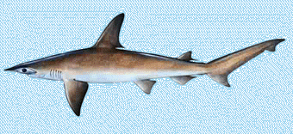
Рыбы
Одно из направлений гидробионики -разработка рациональных форм и методов снижения сопротивления тел в водной среде.
С древнейших времен судостроители обращали внимание на морских обитателей, заимствуя у них многое . Строение головы, форма хвоста, плавников – всё у обитателей рек, морей и океанов соответствует способу и скорости передвижения.

Slide 22
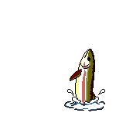
«Подводные лодки» в природе известны давно – это обычные рыбы, способные изменять свою плавучесть, впуская газ в плавательный пузырь или выпуская его.

Slide 23
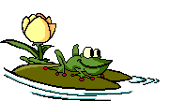
«Снайпер»
Лягушка видит насекомых , когда они пролетают перед её глазами по определенной траектории .
В мозг лягушки от глаз поступает сигнал “вижу пищу!”.Сигналы от двух групп нервных клеток: информация о форме насекомого, и о том, насколько четко выглядит это насекомое. Такая раздельная передача увиденного в мозг лягушки помогает ей быть «снайпером»
Этот принцип “раздельного видения” применен в электронных машинах, предназначенных для чтения рукописных текстов. Один узел электронного мозга машины следит за формой знаков, а другой - за контрастностью.

Slide 24
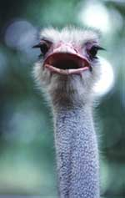
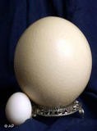
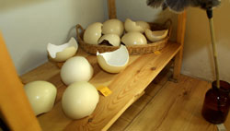
Птицы
Яйцо страуса, вернее, его скорлупа - это блестящее изобретение природы: и внешне, потому что она светится как старинный фарфор, и внутренне, потому что она представляет собой идеальную упаковку - причём не только для страусят.
Скорлупа их яиц может соперничать с любой искусственной тарой для поддержания продуктов в свежем состоянии. Бушмены в Намибии давно используют её для хранения воды и продуктов.
Скорлупа обладает особой микроструктурой. Она допускает газообмен с внешней средой, и не пропускает внутрь микроорганизмы.

Slide 25
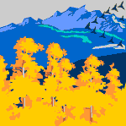
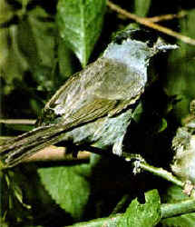
Птица славка легко ориентируется по звездному небу. Принцип функционирования ее органов соответствует надежной системе ориентации ракет, искусственных спутников Земли и космических кораблей.
В электронную "память" спутников заложен образ путеводной звезды. Высокочувствительные сенсоры и оптические искатели являются частью системы коррекции, которая вносит исправления в траекторию полета космических аппаратов, ориентируясь по Солнцу (солнечные сенсоры), Земле (земные сенсоры).

Slide 26
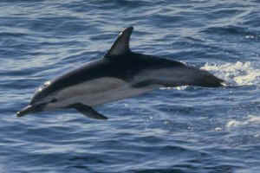
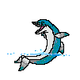
Одним из "учителей" кораблестроителей стал дельфин, способный развивать скорость до 25 уз.
Природа сконструировала дельфина много совершенней, чем человек подводную лодку или торпеду. Схема покрытия типа "кожа дельфина":
По аналогичному принципу было разработано покрытие "ламинофоло", применение которого на торпедах, позволило без изменения мощности двигателя увеличить их скорость в 1,5 - 2 раза.

Slide 27
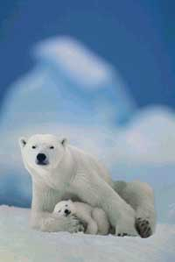
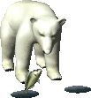
Млекопитающие
За последнее время ученые совершили ряд интересных открытий. Например, они выяснили, что мех белых медведей обладает односторонней проводимостью, он "впитывает" ультрафиолетовый солнечный свет и не выпускает наружу инфракрасное излучение, то есть тепло медвежьего тела.
Английские ученые предложили покрыть подобным мехом солнечные панели для лучшей утилизации энергии, а также сконструировать оптическое волокно для пропускания ультрафиолетовых волн, как это делают ворсинки медвежьего меха.

Slide 28
Конструкция Эйфелевой башни основана на научной работе швейцарского профессора анатомии Хермана фон Мейера.
Фон Мейер обнаружил, что кость состоит из сети миниатюрных косточек, благодаря которым нагрузка удивительным образом перераспределяется по кости. Эта сеть имела строгую геометрическую структуру, которую профессор зарисовал.
Профессор исследовал костную структуру бедренной кости в том месте, где она изгибается и под углом входит в сустав. И при этом кость почему-то не ломается под тяжестью тела.Этот принцип и был использован при строительстве башни.

Slide 29
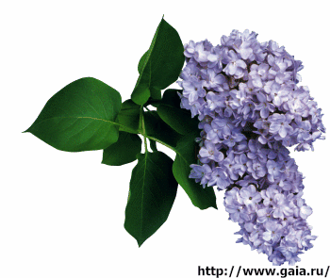
Почему белый лотос остается чистым, «живя» в болотной грязи?
Секрет его загадочной чистоты разгадал Бартлот.Он заметил, что лепестки белого лотоса были усеяны крошечными остриями. На таких остриях трудно удержаться частичкам пыли и грязи, и их легко смывают капли дождя.
Ботаник Вильгельм Бартлот из Боннского университета с помощью электронного микроскопа в течение 20 лет изучал «архитектуру» поверхностей тысяч растений.
«Лотосовый эффект» использовали в краске, названной «Лотосан». Покрашенные ею стены не надо мыть в течение 5 лет.

Slide 30
Чему могут научить бабочки и пчелы?
Самолет с тонкими крыльями.
Инженеры военно-воздушных сил США, NASA и компании Boeing, в проекте стоимостью в 40 миллионов долларов, несколько лет изучали строение крыльев бабочек.
В итоге, они приступили к созданию реактивного истребителя с такими крыльями, которые смогут самостоятельно сгибаться и принимать в полете нужную для маневра форму. Они будут легкими, что уменьшит расход топлива.

Slide 31
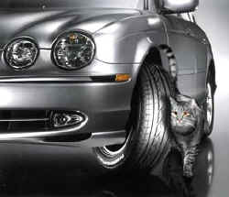
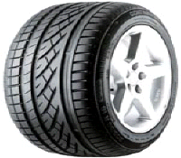
По надежности созданных Творцом сложнейших устройств, по их чувствительности и способности приспосабливаться к новым условиям, с живыми организмами не могут сравниться даже самые совершенные механизмы.
Для эффективного торможения на дорогах вспомнили о строении кошачьих лап, и инженерам удалось решить эту проблему, внеся изменения в конструкцию шин и форму профиля.

Slide 32
Другое знаменитое заимствование сделал швейцарский инженер Джордж де Местраль в 1955 году. Он часто гулял со своей собакой и заметил, что к её шерсти постоянно прилипают колючки. Устав постоянно чистить собаку, инженер решил выяснить причину, по которой сорняки прилипают к шерсти.
Исследовав феномен, де Местраль определил, что он возможен благодаря маленьким крючкам на плодах дурнишника (так называется этот сорняк). В результате инженер осознал важность сделанного открытия и через восемь лет запатентовал удобную «липучку» Velcro, которая сегодня широко используется при изготовлении не только военной, но и гражданской одежды .

Slide 33
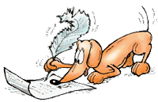
СОЗДАЮТСЯ "ГЕНЕТИЧЕСКИЕ" ЧЕРНИЛА
Специалисты японской фирмы "ID Technica Inc." завершают разработку технологии производства индивидуальных чернил на базе ДНК пользователя.
По словам руководителя проекта Коичи Харагучи, уникальные чернила скоро будут готовы.
Подпись, выполненная такими чернилами, не поддается подделке, поскольку содержит генетический код пользователя. С помощью специального лазерного устройства автографы можно будет мгновенно проверять на подлинность.

Slide 34
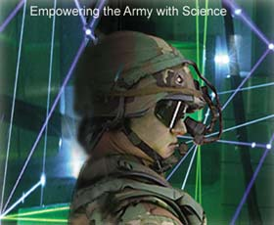
Одежда может быть мягкой, "полужидкой" — лёгкой и принимающей форму тела.
В "умную ткань" будут "инсталлированы" датчики для контроля за состоянием здоровья. При кровотечении одежда будет перетягивать конечность во избежание потери крови и даже дезинфицировать.
Новое обмундирование будет обладать светоотражательными свойствами: подобно шкуре хамелеона, ткань будет изменять цвет, абсолютно маскируя пехотинца.

Slide 35
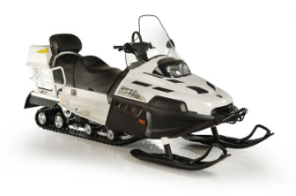
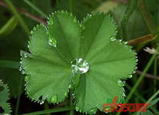
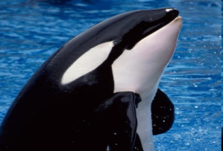
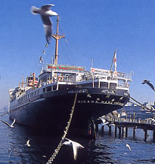
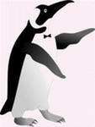
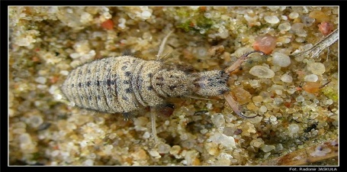
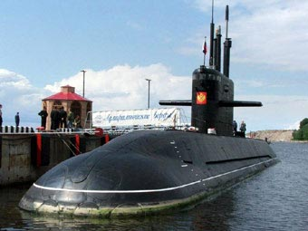
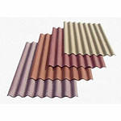
Задание: сопоставьте возможности животного мира с их техническим воплощением в мире людей. Пример: щупальца осьминога – присоски в промышленности.

